Slide 1
NOËL
24 décembre 2024
Année B

Slide 3
PEUPLE FIDELE (F 5)
1.
Peuple fidèle,
le Seigneur t'appelle :
c'est fête sur terre,
le Christ est né.
Viens à la crèche
voir le Roi du monde.
Refrain
En lui viens reconnaître,
en lui viens reconnaître,
en lui viens reconnaître
ton Dieu, ton Sauveur.

Slide 4
2. Verbe, Lumière,
et Splendeur du Père,
il naît d'une mère, petit enfant.
Dieu véritable le Seigneur fait homme.
Refrain
En lui viens reconnaître,
en lui viens reconnaître,
en lui viens reconnaître
ton Dieu, ton Sauveur.
3. Peuple fidèle,
en ce jour de fête,
proclame la gloire de ton Seigneur.
Dieu se fait homme pour montrer qu'il t'aime.

Slide 5
Refrain
En lui viens reconnaître,
en lui viens reconnaître,
en lui viens reconnaître
ton Dieu, ton Sauveur.

Slide 7
VENEZ, MES ENFANTS !
1.
Venez, mes enfants,
accourez, venez tous !
Merveilles divines
se passent chez nous !
Voyez dans la Crèche
l’Enfant nouveau-né
que dans la nuit fraîche
Dieu nous a donné.

Slide 8
2.
Une pauvre étable
lui sert de maison,
Ni chaise ni table,
rien que paille et son,
Une humble chandelle
suffit à l’Enfant
Que le monde appelle
le Dieu Tout-Puissant.

Slide 9
3.
On n’a vu personne
monter au clocher,
Mais la cloche sonne
pour le nouveau-né.
L’oiseau sur la branche
s’est mis à chanter,
L’œil de la pervenche
s’en est éveillé.

Slide 10
4.
Bergers et bergères
portent leurs présents,
« Dodo, petit frère »,
chantent les enfants.
Mille anges folâtrent
dans un rayon d’or :
les Mages se hâtent
vers Jésus qui dort.

Slide 12
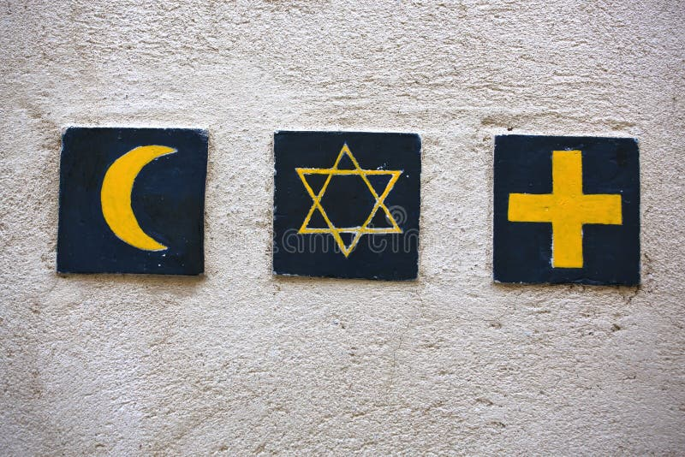

Slide 14
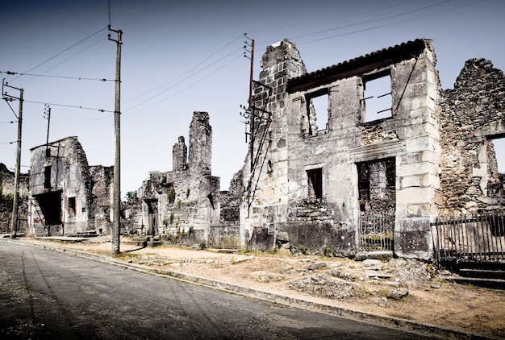

Slide 16
UNE ETOILE DANS LA NUIT
(KT 35-60) - Mannick Jo Akepsimas
Ref: C’est une étoile dans la nuit de nos silences,
Une étoile qui jaillit
C’est une étoile dans la nuit
de l’espérance
Sa lumière nous conduit !
1. Un signe est apparu
dans le ciel de nos vies,
D’abord une lueur, (bis)
Un signe est apparu
Sa lumière a grandi
Au fond de nos cœurs, (bis)

Slide 17
Ref: C’est une étoile dans la nuit de nos silences,
Une étoile qui jaillit
C’est une étoile dans la nuit
de l’espérance
Sa lumière nous conduit !
2. Nous avons cheminé sur les pas d’Abraham,
Hantés par un appel, (bis)
Nous avons cheminé sur les traces des Mages
Au temps de Noël, (bis)

Slide 18
Ref: C’est une étoile dans la nuit de nos silences,
Une étoile qui jaillit
C’est une étoile dans la nuit
de l’espérance
Sa lumière nous conduit !
3. Tu as besoin de nous pour chanter ton Amour
Aux gens du monde entier, (bis)
Tu as besoin de nous pour que vienne ton jour
Sur tous les sentiers, (bis)

Slide 19
Ref: C’est une étoile dans la nuit de nos silences,
Une étoile qui jaillit
C’est une étoile dans la nuit
de l’espérance
Sa lumière nous conduit !

Slide 21
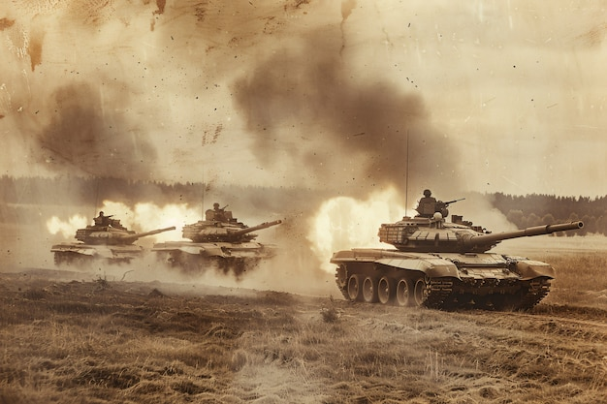

Slide 23
COMME VA L’ESPÉRANCE (E17-62-1)
1.
Comme va l’espérance
sans crainte de l’hiver,
ouvrant des sillons sur la terre,
l’homme attend
le jour où tu viendras !
Comme va l’âme aimante
en un trop long désert,
il découvre la nuit,
la nuit qui t’enfantera…

Slide 24
2.
De l’enfant qui tressaille
il perçoit la lueur,
la joie aux approches
de l’heure ;
que sera
le jour où tu viendras ?
Au sommet des murailles
se tiennent les guetteurs :
ils ne voient que la nuit,
la nuit qui t’enfantera…

Slide 25
3.
L’horizon immobile
voudrait te retenir
là-bas, où la mer se retire :
lieu caché, le lieu où tu viendras !
Dans la ville captive
le Roi va revenir ;
et du sein de la nuit
la Vierge t’enfantera…

Slide 27
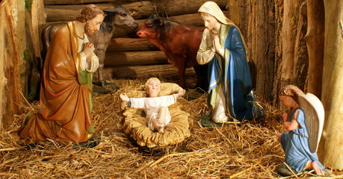

Slide 29
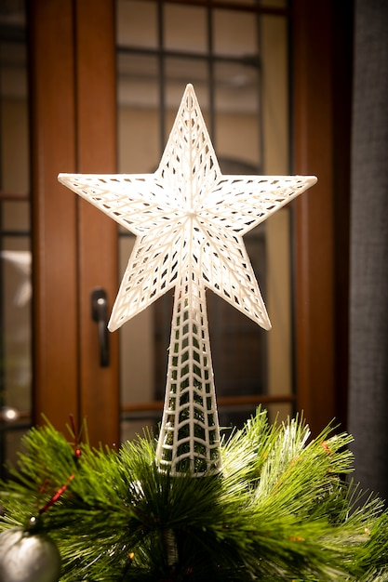

Slide 31
DOUCE NUIT (F 13)
1.
Douce nuit, saint nuit !
Dans les cieux ! L’astre luit.
Le mystère annoncé s’accomplit.
Cet enfant, sur la paille endormi,
C’est l’amour infini ! (chanté 2 fois)
2.
C’est vers nous qu’il accourt
En un don sans retour !
De ce monde ignorant de l’amour
Où commence aujourd’hui son séjour,
qu’Il soit Roi pour toujours ! (chanté 2 fois)

Slide 32
3.
Paix à tous ! Gloire au ciel !
Gloire au sein maternel,
Qui, pour nous en ce jour de Noël,
Enfanta le Sauveur éternel,
Qu’attendait Israël ! (chanté 2 fois)

Slide 34
LES ANGES DANS NOS CAMPAGNES (F 9)
Les anges dans nos campagnes
Ont entonné l’hymne des Cieux,
Et l’écho de nos montagnes
Redit ce chant mélodieux .
Refrain :
Gloria in excelsis Déo
Gloria in excelsis Déo.
2. Ils annoncent la naissance
Du libérateur d’Israël,
Et, pleins de reconnaissance,
Chantent en ce jour solennel

Slide 35
Refrain :
Gloria in excelsis Déo
Gloria in excelsis Déo.
3. Cherchons tous l’heureux village
Qui l’a vu naître sous ses toits;
Offrons lui le tendre hommage
Et de nos cœurs et de nos voix.
Refrain :
Gloria in excelsis Déo
Gloria in excelsis Déo.

Slide 36
4. Dans l’humilité profonde
Où Vous paraissez à nos yeux,
Pour Vous louer, Dieu du monde,
Nous redirons ce chant joyeux.
Refrain :
Gloria in excelsis Déo
Gloria in excelsis Déo
5. Bergers, quittez vos retraites
Unissez vous à leurs concerts,
Et que vos tendres musettes
Fassent retentir dans les airs.

Slide 38
PSAUME 95
AUJOURD’HUI, UN SAUVEUR NOUS EST NÉ :
C’EST LE CHRIST, LE SEIGNEUR.
1. Chantez au Seigneur un chant nouveau,
chantez au Seigneur, terre entière,
chantez au Seigneur et bénissez son nom !
2. De jour en jour, proclamez son salut,
racontez à tous les peuples sa gloire,
à toutes les nations ses merveilles!
3. Joie au ciel ! Exulte la terre!
Les masses de la mer mugissent,
la campagne tout entière est en fête.
4. Les arbres des forêts dansent de joie
devant la face du Seigneur, car il vient,
car il vient pour juger la terre.
5. Il jugera le monde avec justice,
et les peuples selon sa vérité !

Slide 40
Acclamation :
Refrain Noël
Gloire à Jésus l’Emmanuel,
alléluia, alléluia !
Prince de paix dans Bethléem,
alléluia, alléluia !
Couplet Noël.
Joie dans notre monde,
un Sauveur nous est né.
Dans le cœur des hommes,
sa Lumière a brillé.
Refrain Noël
Gloire à Jésus l’Emmanuel,
alléluia, alléluia !
Prince de paix dans Bethléem,
alléluia, alléluia !

Slide 41
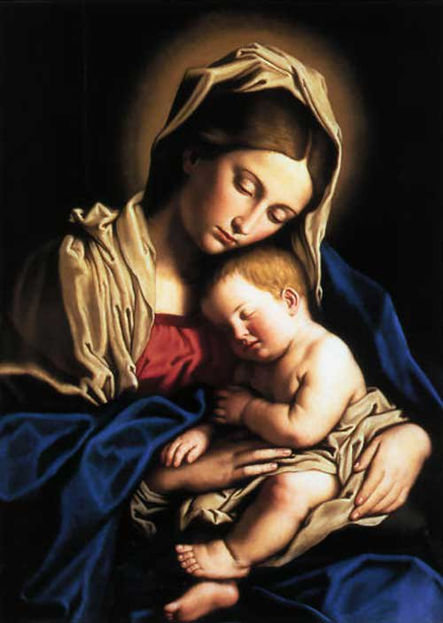

Slide 43
SYMBOLE DES APÔTRES (Credo)
Je crois en Dieu, le Père tout-puissant,
Créateur du ciel et de la terre.
Et en Jésus Christ, son fils unique,
Notre Seigneur,
Qui a été conçu du Saint-Esprit,
Est né de la Vierge Marie,
A souffert sous Ponce Pilate,
A été crucifié, est mort et a été enseveli,
Est descendu aux enfers,
Le troisième jour est ressuscité des morts,
Est monté aux cieux,
Est assis à la droite de Dieu
Le Père tout-puissant,
D’où il viendra juger les vivants et les morts.
Je crois en l’Esprit Saint,
À la sainte Église catholique,
À la communion des saints,
À la rémission des péchés,
À la résurrection de la chair,
À la vie éternelle.
Amen

Slide 45
Donne-moi la force d’aimer,
que je sois signe de paix.
Donne-moi la force d’aimer,
que je sois signe d’amour.

Slide 47
VOICI LA PAIX SUR NOUS.
1.
Voici la paix sur nous,
un fils nous est né.
Voici la paix sur nous,
un Dieu s'est donné.
Refrain :
Seigneur Emmanuel,
tu viens parmi nous.
Seigneur Emmanuel,
tu viens, c’est Noël.
2.
Voici les temps nouveaux,
un fils nous est né.
Voici les temps nouveaux,
un Dieu s'est donné.

Slide 48
Refrain :
Seigneur Emmanuel,
tu viens parmi nous.
Seigneur Emmanuel,
tu viens, c’est Noël.
3.
Voici les cieux ouverts,
un fils nous est né.
Voici les cieux ouverts,
un Dieu s'est donné.
4.
Voici l'agneau vainqueur,
un fils nous est né.
Voici l'agneau vainqueur,
un Dieu s'est donné.

Slide 49
Refrain :
Seigneur Emmanuel,
tu viens parmi nous.
Seigneur Emmanuel,
tu viens, c’est Noël.

Slide 51
SANCTUS
(Messe de San Lorenzo)
Sanctus, Sanctus, Dominus,
Sanctus, Sanctus, Dominus,
Deus sabaoth ! (Bis)
1.
Pleni sunt coeli et terra, gloria tua.
Hosanna, Hosanna, in excelsis !
2.
Benedictus qui venit
in nomine Domini.
Hosanna, Hosanna, in excelsis !

Slide 53
Anamnèse
(Messe de San Lorenzo)
Nous proclamons ta mort
Seigneur Jésus,
Nous célébrons ta résurrection,
Nous attendons ta venue
dans la gloire

Slide 55
Notre Père
Notre Père qui es aux cieux,
que ton Nom soit sanctifié,
que ton règne vienne,
que ta volonté soit faite
sur la terre comme au ciel.
Donne-nous aujourd'hui
notre pain de ce jour.
Pardonne-nous nos offenses,
comme nous pardonnons aussi
à ceux qui nous ont offensés.
Et ne nous laisse pas entrer en tentation,
mais délivre-nous du mal.
Car c’est à toi qu’appartiennent,
le Règne,
la Puissance
et la Gloire
pour les siècles des siècles.
Amen

Slide 57
Agnus Dei
(Messe de San Lorenzo)
Agnus Dei qui tollis peccata mundi
Miserere nobis, miserere nobis. (bis)
Agnus Dei qui tollis peccata mundi
Dona nobis pacem, dona nobis pacem.

Slide 60
DANS LE CIEL DE NOS CAMPAGNES
1.
Dans le ciel de nos campagnes,
des voix ont chanté ce soir.
Et l’écho de nos montagnes
répètent ce chant d’espoir.
Refrain
Gloire au ciel et paix sur terre,
gage de ce saint mystère !
Les temps prédits sont venus
où va s’ouvrir la nouvelle ère.
A Bethléem pauvre et nu
est né pour nous l’Enfant Jésus.

Slide 61
2.
Les pasteurs de nos prairies
sont partis vers l’Enfant Dieu;
et quittant leurs bergeries
ont repris ce chant joyeux.
Refrain.
Gloire au ciel et paix sur terre,
gage de ce saint mystère !
Les temps prédits sont venus
où va s’ouvrir la nouvelle ère.
A Bethléem pauvre et nu
est né pour nous l’Enfant Jésus.

Slide 62
3.
Bientôt viendront les Rois Mages,
admirer l’Enfant qui dort,
apportant dans leurs bagages
la myrrhe, l’encens et l’or.
Refrain.
Gloire au ciel et paix sur terre,
gage de ce saint mystère !
Les temps prédits sont venus
où va s’ouvrir la nouvelle ère.
A Bethléem pauvre et nu
est né pour nous l’Enfant Jésus.

Slide 64
C’EST NOËL TOUS LES JOURS (SM 4)
1.
C'est Noël chaque fois qu'on essuie une larme dans les yeux d'un enfant.
C'est Noël chaque fois qu'on dépose les armes, chaque fois qu'on s'entend.
C'est Noël sur la terre chaque fois qu'on arrête une guerre, et qu'on ouvre ses mains.
C'est Noël chaque fois qu'on force la misère à reculer plus loin.

Slide 65
Refrain.
C'est Noël sur la terre chaque jour.
Car Noël, ô mon frère, c'est l'Amour.
2.
C'est Noël quand nos cœurs oubliant les offenses sont vraiment fraternels.
C'est Noël quand enfin se lève l'espérance d'un amour plus réel.
C'est Noël quand soudain se taisent les mensonges faisant place au bonheur ;
Et qu'au fond de nos vies,
la souffrance qui ronge
trouve un peu de douceur.

Slide 66
Refrain.
C'est Noël sur la terre chaque jour.
Car Noël, ô mon frère, c'est l'Amour.
3.
C'est Noël dans les yeux du pauvre qu'on visite sur son lit d'hôpital.
C'est Noël dans le cœur de tous ceux qu'on invite pour un bonheur normal.
C'est Noël dans les mains de celui qui partage aujourd'hui notre pain.
C'est Noël quand le gueux oublie tous les outrages et ne sent plus sa faim.

Slide 67
Refrain.
C'est Noël sur la terre chaque jour.
Car Noël, ô mon frère, c'est l'Amour.

Slide 69
Prions ensemble :
Seigneur Jésus,
Prince de la paix.
Tu connais notre monde.
Tu sais le désarroi de notre monde : vie difficile, santé fragile, violence, séparations, changements climatiques.
Ne nous laisse pas tomber les bras.
Tu es notre espoir, tu es notre force,
Tu es notre paix.
Nous ne voulons pas abandonner le combat
Mais nous remettons notre lutte entre tes mains .
Donne-nous cette paix tant attendue.

Slide 70
Qu’elle gagne notre cœur et notre esprit.
Fais de nous des artisans de communion.
Que ton Eglise aide au rapprochement des peuples et des cultures.
Ta paix ne repose pas
sur un équilibre de forces
Ta paix désarme les cœurs.
Sois notre paix aujourd’hui, demain et pour les siècles des siècles
AMEN.

Slide 72
IL EST NÉ LE DIVIN ENFANT
Il est né, le divin Enfant,
Jouez, hautbois, résonnez, musettes;
Il est né, le divin Enfant;
Chantons tous son avènement!
1
Depuis plus de quatre mille ans,
Nous le promettaient les Prophètes;
Depuis plus de quatre mille ans,
Nous attendions cet heureux temps.
2
Ah! qu'll est beau, qu'il est charmant,
Que ses grâces sont parfaites!
Ah! qu'll est beau, qu'll est charmant,
Qu'il est doux le divin Enfant!

Slide 73
Il est né, le divin Enfant,
Jouez, hautbois, résonnez, musettes;
Il est né, le divin Enfant;
Chantons tous son avènement !
3
Une étable est son logement,
Un peu de paille, sa couchette,
Une étable est son logement,
Pour un Dieu, quel abaissement!
4
O Jésus! O Roi tout puissant!
Tout petit enfant que vous êtes,
O Jésus! O Roi tout puissant!
Régnez sur nous entièrement!

Slide 74
Il est né, le divin Enfant,
Jouez, hautbois, résonnez, musettes;
Il est ne, le divin Enfant;
Chantons tous son avènement !

Slide 75
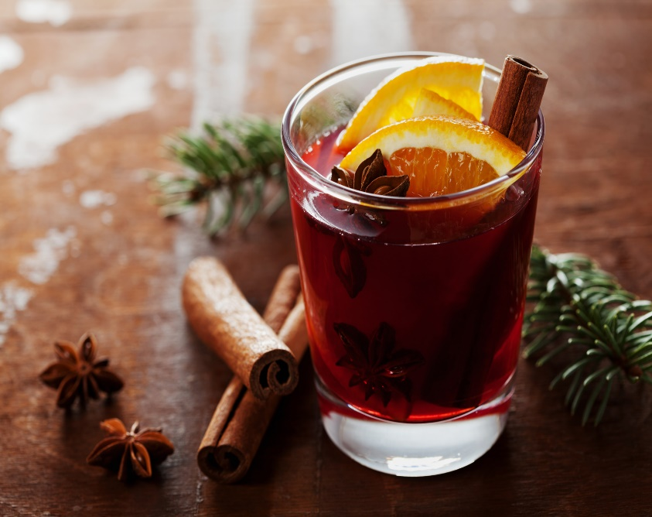
Pause vin chaud

Slide 76


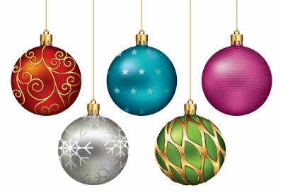
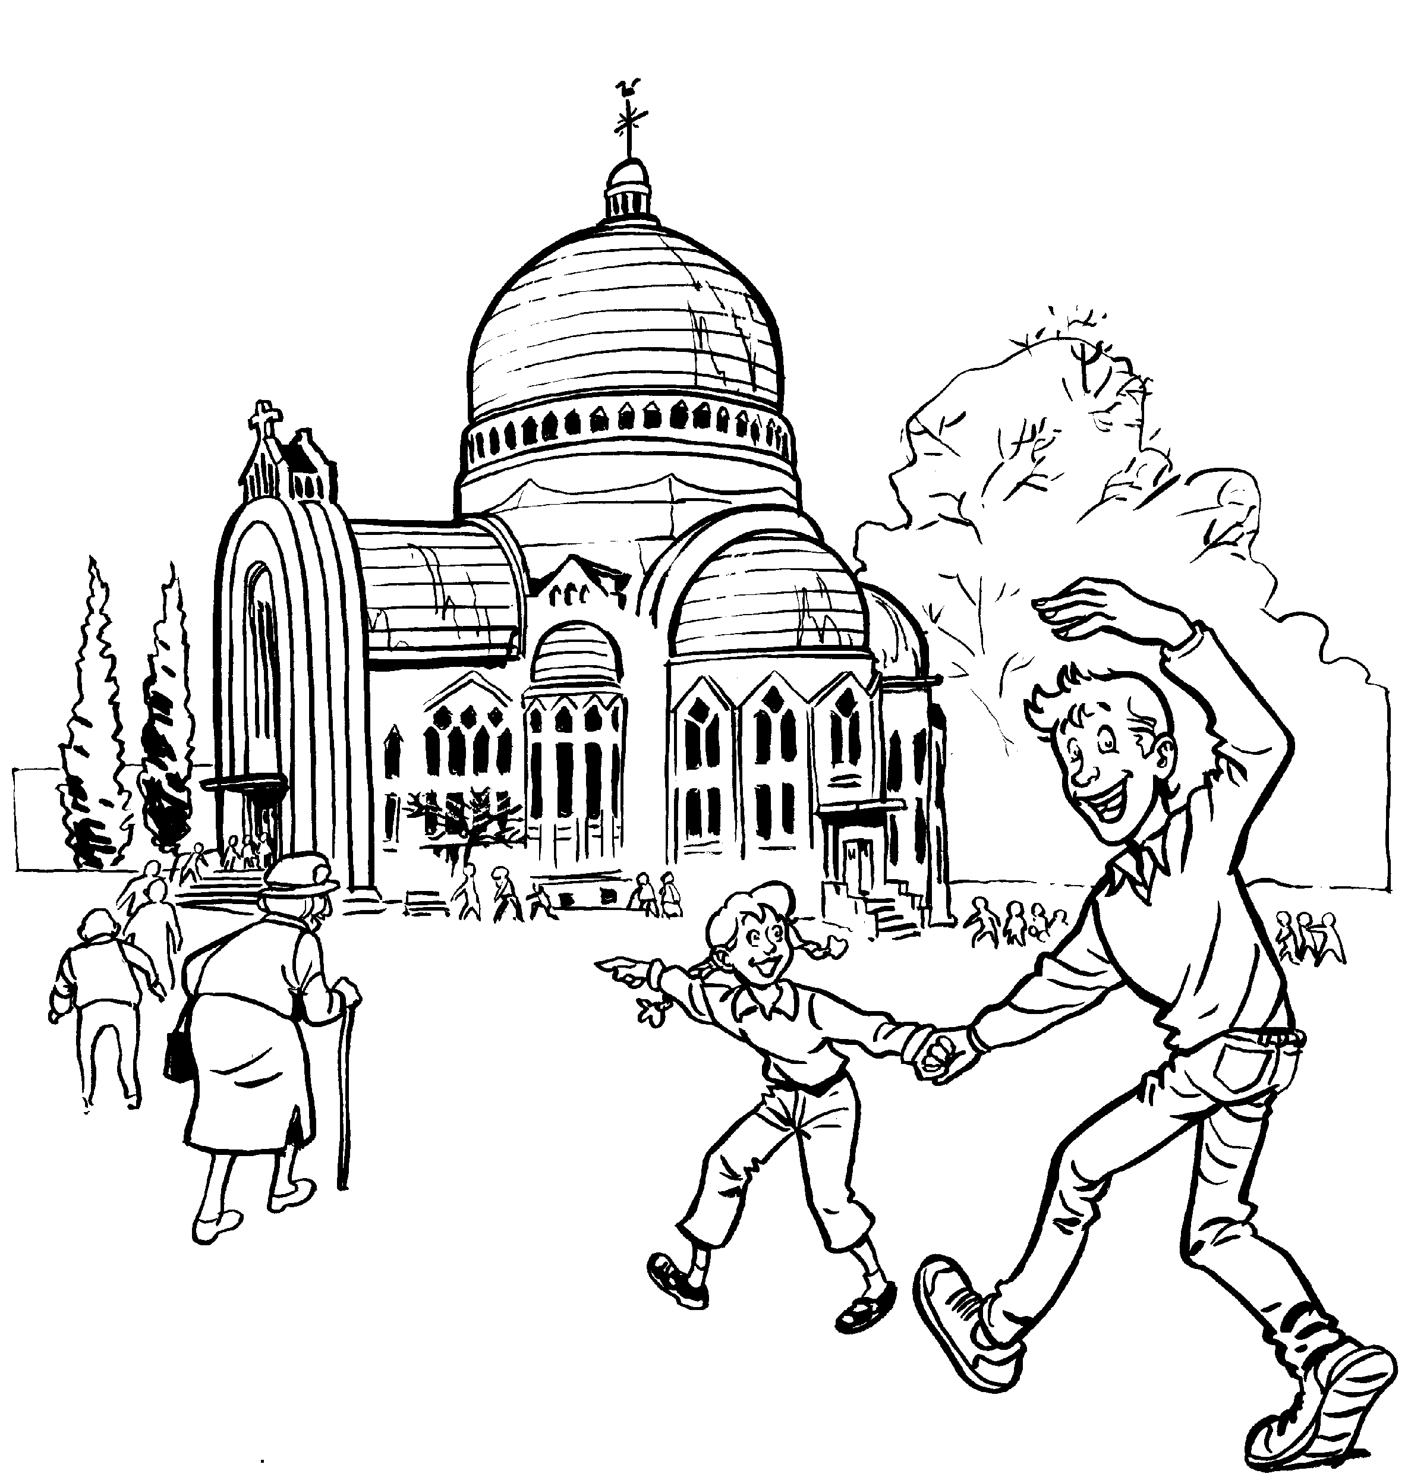
SAINTE ET JOYEUSE FÊTE DE NOËL
À TOUTES ET TOUS

